Slide 1

राष्ट्रिय जनगणना २०७८
सुपरिवेक्षक तालिम
मितिः २०७८ वैशाख १८
सामुदायिक प्रश्नावली
खण्ड क देखि घ सम्म
1

Slide 2


प्रस्तुतिका विषय
सामुदायिक प्रश्नावलीः परिचय
सामुदायिक प्रश्नावली मार्फत संकलन गरिने मुख्य विवरण
वडाको आधारभूत विवरण
वडाको जात/जाति र भाषा सम्बन्धी बिबरण
वडाभित्र रहेका सेवा सुविधाको विद्यमान अवस्था
2

Slide 3
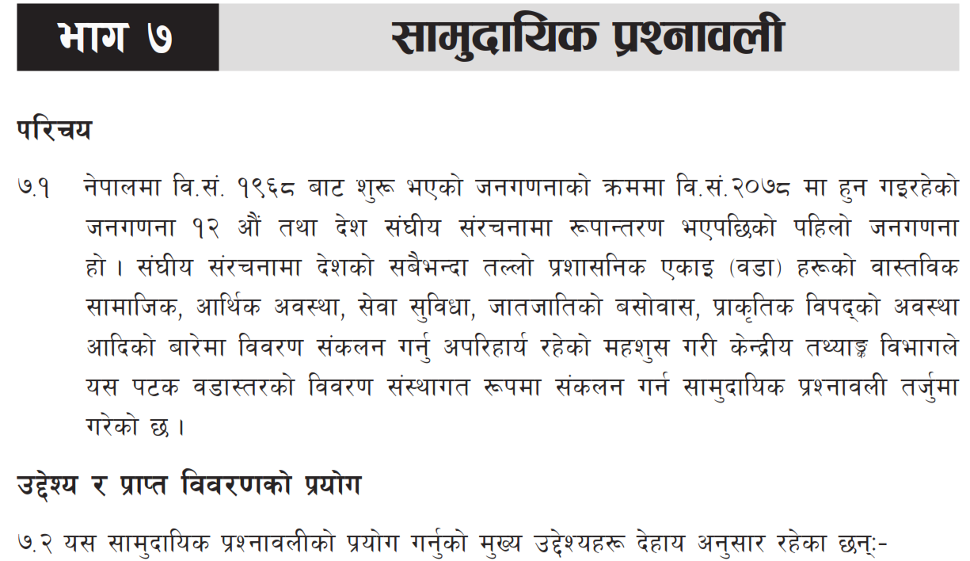

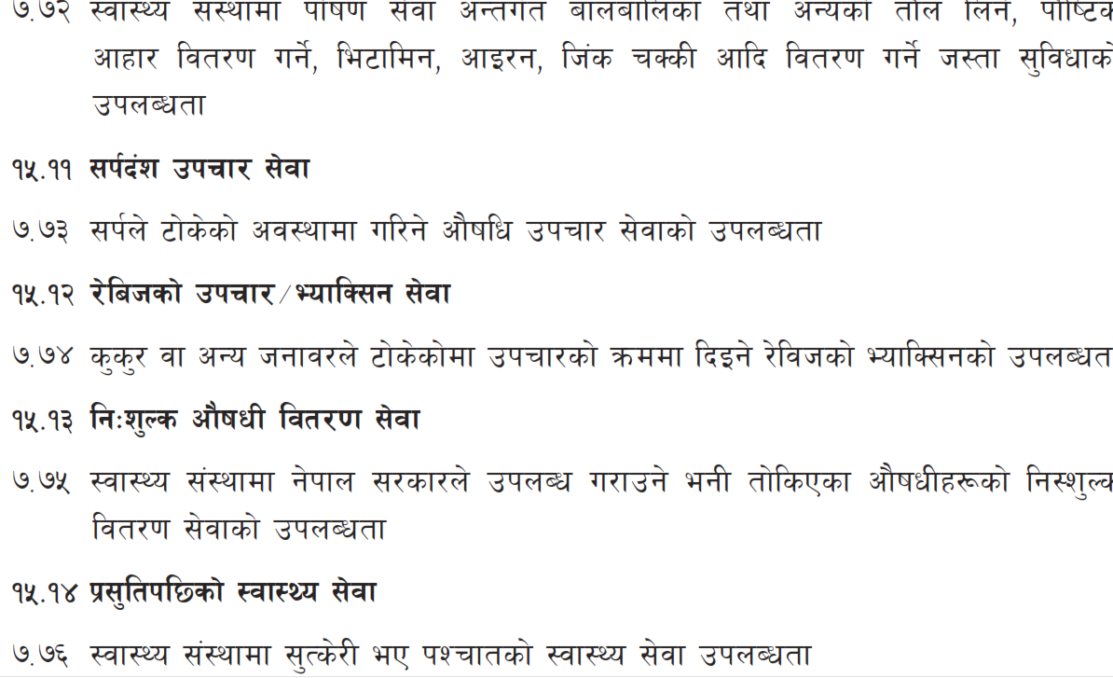
सन्दर्भ सामग्री
सुपरिवेक्षक पुस्तिकाको अनुच्छेद ७.१ देखि ७.७६सम्म

Slide 4
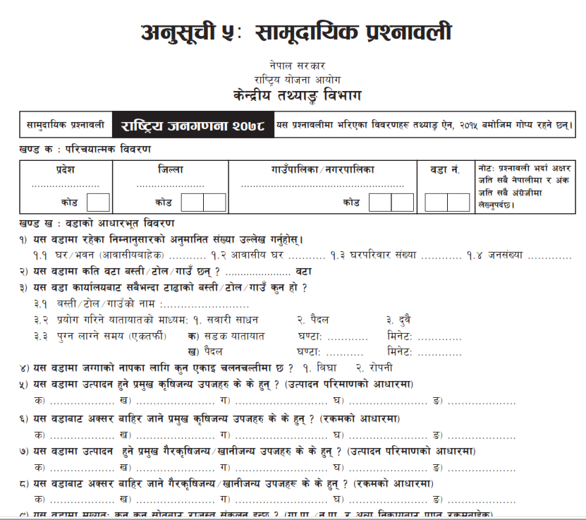
सामुदायिक प्रश्नावलीः परिचय
नेपालमा वि.सं. १९६८ बाट शुरु भएको जनगणनाको क्रममा वि.सं.२०७८ मा हुन गइरहेको जनगणना १२ औं तथा देश संघीय संरचनामा रुपान्तरण भएपछिको पहिलो जनगणना हो ।
संघीय संरचनामा देशको सबैभन्दा तल्लो प्रशासनिक एकाइ (वडा) हरुको वास्तविक सामाजिक, आर्थिक अवस्था, सेवा सुविधा, जातजातिको बसोबास, प्राकृतिक विपद्को अवस्था आदिको बारेमा विवरण संकलन गर्नु अपरिहार्य रहेको महशुस गरी केन्द्रीय तथ्याङ्क विभागले यस पटक वडास्तरको विवरण संस्थागत रुपमा संकलन गर्न सामुदायिक प्रश्नावली तर्जुमा गरेको छ ।

Slide 5
सामुदायिक प्रश्नावलीः उद्देश्य
जनगणनाको मुख्य प्रश्नावलीबाट प्राप्त विवरणलाई सामुदायिक प्रश्नावलीबाट प्राप्त भएका केही विवरणहरु जस्तैः जातजाति, भाषा आदिको सामञ्जस्यता परीक्षण गरी अझ बढी भरपर्दो, विश्वसनीय र सर्वमान्य बनाउनु ।
देशका स्थानीय तह अन्तर्गतका सबै वडाहरुका प्रमुख कृषि तथा गैरकृषिजन्य उत्पादन, वडाबाहिर हुने बिक्री, वडाहरुको आफ्नो आम्दानीको स्रोतबारे जानकारी उपलब्ध गराउनु ।
देशभित्र रहेका तल्लो राजनीतिक/प्रशासनिक एकाइमा आधारभूत सेवा सुविधा उपलब्धताको जानकारी प्राप्त गर्नु ।

Slide 6
सामुदायिक प्रश्नावलीः उद्देश्य
वडाको वास्तविक शहरी वा ग्रामिण अवस्थाको निर्क्र्यौल गर्न सहयोगी हुने भौतिक, सामाजिक, आर्थिक पूर्वाधारको अवस्थासम्बन्धी विवरण संकलन गर्नु ।
देशका सबै वडाहरुको प्राकृतिक विपद् वा प्रकोप तथा वन्यजन्तुबाट भएको क्षतिको विवरण संकलन गर्नु ।
नोटः SDG का area based indicators तयार गर्न सामुदायिक प्रश्नावली मार्फत संकलित विवरण उपयोगी हुन्छन् ।

Slide 7
संकलन गरिने मुख्य विवरणहरु
वडाको आधारभूत विवरण,
प्रमुख कृषि तथा गैरकृषिजन्य उत्पादनहरु,
जातजाति तथा मातृभाषा सम्बन्धी विवरण,
शिक्षा, स्वास्थ्य लगायतका अन्य सेवा सुविधाको उपलव्धता,
भौतिक/सामाजिक/आर्थिक पूर्वाधारको अवस्था र पहुँच,
विपद जोखिमको अवस्था र क्षतिको विवरण ।
7

Slide 8
विवरण संकलन गर्ने व्यक्ति र समय
एउटा वडामा एक मात्र सुपरिवेक्षक खटिएको अवस्थामा निज सुपरिवेक्षकबाट यो प्रश्नावली भर्नुपर्दछ ।
यदि एउटा सुपरिवेवक्षकको कार्यक्षेत्र एक भन्दा बढी वडा भएमा सबै वडामा गई यो सामुदायिक प्रश्नावली भर्नुपर्दछ ।
एउटा वडामा एक भन्दा बढी सुपरिवेक्षक खटिएका छन् भने उक्त वडा कार्यालय रहेको गणना क्षेत्रमा खटिएका सुपरिवेक्षकले भर्नुपर्दछ ।
सामान्यतया सामुदायिक फाराम भर्दा सो वडामा अन्य सुपरिवेक्षक पनि खटिएको भए सबै सुपरिवेक्षक अनिवार्य उपस्थिति हुनुपर्दछ ।
यो प्रश्नावली मुख्य गणनाको समय अर्थात २०७८ जेठ २५ देखि असार ८ गते भित्र भर्नुपर्दछ ।
8

Slide 9
सामुदायिक प्रश्नावलीका उत्तरदाता
यो प्रश्नावली एउटा वडामा एउटा मात्र भरिन्छ ।
यो प्रश्नावलीको प्रमुख उत्तरदाता सम्बन्धित वडाको वडा अध्यक्ष वा वडा सचिव वा दुवै हुन सक्नेछन् ।
यसमा उल्लेखित विवरण भर्नका लागि वडामा रहेका सरकारी अभिलेखहरुको उपयोग गर्नुपर्दछ ।
कुनै विवरण उपलब्ध हुन नसक्ने अवस्थामा सम्बन्धित वडाका सदस्यहरु तथा अन्य सम्बन्धित व्यक्तिहरुबीच छलफल गरी विवरण उल्लेख गर्नुपर्नेछ ।
यो प्रश्नावलीका विवरणहरु संकलन गरीसकेपछि उत्तरदाताको हस्ताक्षर गराई कार्यालयको छाप अनिवार्य रुपमा लगाउनु पर्नेछ ।
9

Slide 10
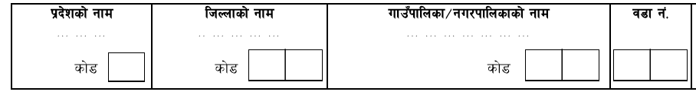
खण्ड क: परिचयात्मक विवरण
प्रश्नावलीको सुरुमा रहेको यो खण्डमा प्रदेश, जिल्ला, गाउँपालिका/नगरपालिकाको नाम र कोड तथा वडा नम्बर सम्बन्धी विवरण भर्नुपर्दछ ।
जिल्ला, गा.पा./न.पा., वडा नं. को कोड लेख्दा २ अंकमा लेख्नुपर्दछ ।
जस्तैः ५ नम्बर वडा को कोड लेख्दा 05 लेख्नुपर्दछ ।
0
5

Slide 11
खण्ड ख: वडाको आधारभूत विवरण

Slide 12
यस वडामा रहेका निम्नानुसारको अनुमानित संख्या उल्लेख गर्नुहोस्
१.१ घर/भवन (आवासीय बाहेक)...... १.२ आवासीय घर.........
१.३ घरपरिवार संख्या ................ १.४ जनसंख्या ................
१.१ घर/भवन (आवासीय बाहेक)
  उत्तरदातालाई सकेसम्म वडा कार्यालयको रेकर्ड हेर्न लगाई त्यस वडा भित्र रहेका बसोबास गर्ने बाहेक अन्य प्रयोजनमा रहेका जस्तैः सरकारी, व्यापारिक, बैंक, होटल, विद्यालय, अस्पताल, उद्योग कलकारखाना रहेका अनुमानित घर वा भवनको संख्या लेख्नु पर्दछ ।
  १.२ आवासीय घर, १.३ घरपरिवार संख्या, १.४ जनसंख्या
वडा भित्र रहेका आवासीय घरको संख्या, घरपरिवार संख्या र जनसंख्या लेख्नुपर्दछ । यस्ता विवरण कार्यालयको रेकर्डमा नभएको भए अनुमानित संख्या सोधेर लेख्नुपर्दछ ।

Slide 13
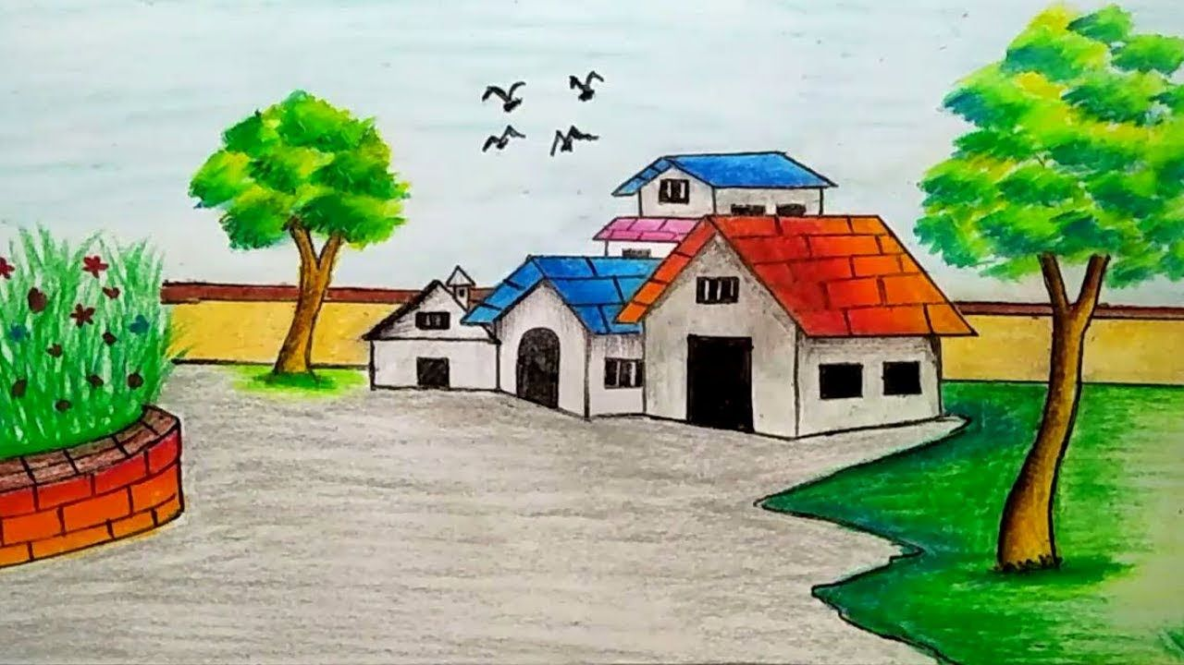
२) यस वडामा कति वटा बस्ती/टोल/गाउँ छन् ? ...................... वटा
एक वा एक भन्दा बढी घरहरु मिलेर बस्ती, टोल वा गाउँ बन्दछ ।
एक वडामा एक वा एक भन्दा बढी स्थानीय नामबाट चिनिने बस्ती/टोल/गाउँ हुन सक्दछ ।
चलनचल्तिमा उक्त वडामा भएका सबै बस्ती, टोल वा गाउँहरुको संख्या यकिन गरी उक्त संख्या अंकमा लेख्नुपर्दछ ।

Slide 14
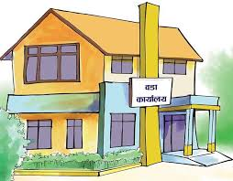

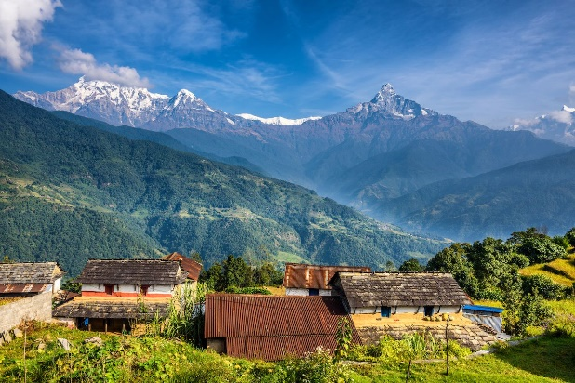
३) यस वडा कार्यालयबाट सबैभन्दा टाढाको बस्ती/टोल/गाउँ कुन हो ?
३.१ बस्ती/टोल/गाउँको नाम :.........................
सबैभन्दा टाढाको बस्ती/टोल/गाउँ दुरीका हिसाबले यकिन गर्नुपर्दछ ।
यदि एक भन्दा बढी बस्ती/टोल/गाउँ समान दुरीमा छन् भने दुर्गम वा यातायातको पहुँचबाट टाढा रहेको बस्ती/टोल/गाउँको नाम लेख्नुपर्दछ ।
क्रमशः

Slide 15
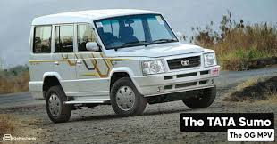

३) यस वडा कार्यालयबाट सबैभन्दा टाढाको बस्ती/टोल/गाउँ कुन हो ?
३.२ यातायातको माध्यमः १. सडक यातायात २. पैदल ३. दुवै
वडा कार्यालयबाट सबैभन्दा टाढाको बस्ती/टोल/गाउँका बासिन्दाहरूले वडा कार्यालय जानको लागि
धेरैजसो यातायात सुविधा प्रयोग गर्दछन् भने विकल्प १ मा,
धेरैजसो पैदल यात्रा गर्दछन् भने विकल्प २ मा र
केही दुरीसम्म पैदल यात्रा गरी केही दुरी यातायात सुविधा प्रयोग गर्दछन् भने विकल्प ३ मा गोलो घेरा लगाउनु पर्दछ ।
क्रमशः

Slide 16

३) यस वडा कार्यालयबाट सबैभन्दा टाढाको बस्ती/टोल/गाउँ कुन हो ?
३.३ पुग्न लाग्ने समय (एकतर्फी)
क) सडक यातायात घण्टा :............. मिनेटः .............
ख) पैदल घण्टा :............. मिनेटः .............
यातायात सुविधा वा पैदल यात्रा गर्दा वडा कार्यालयबाट सो स्थानसम्म पुग्न एकतर्फि कति समय लाग्दछ सोधी घण्टा र मिनेटमा लेख्नुपर्दछ ।
एक घण्टाभन्दा कम समय लाग्ने भएमा मिनेट मात्र लेख्नुपर्दछ ।
दुवै माध्यम प्रयोग हुने भए सवारी साधन र पैदलमा लागेको समय अलग अलग खुलाउनुपर्दछ ।

Slide 17
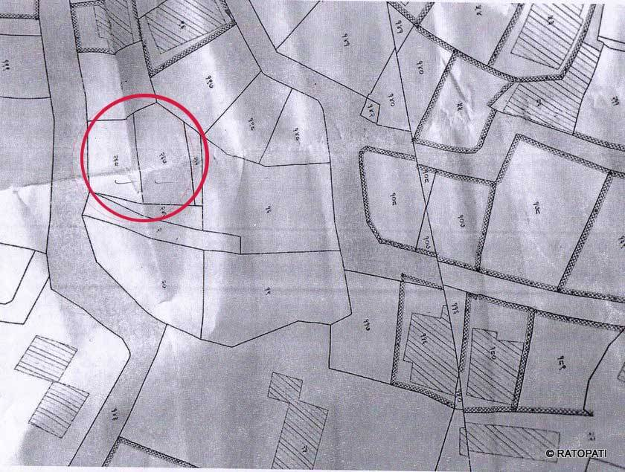
४. यस वडामा जग्गाको नापका लागि कुन एकाइ चलन चल्तीमा छ ?
१. रोपनी २. विघा
उक्त वडामा यदि जग्गाको नाप
रोपनीमा लिने प्रचलन रहेको भए १ मा गोलो घेरा लगाउनुपर्दछ ।
विघामा जग्गाको नाप लिने प्रचलन भए २ मा गोलो घेरा लगाउनुपर्दछ ।

Slide 18

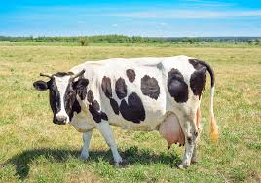
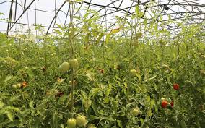
५) यस वडामा उत्पादन हुने प्रमुख कृषिजन्य उपजहरु के के हुन् ?
क)........... ख).............ग).............घ).............ङ) ..............
उक्त वडामा बढी मात्रामा उत्पादन हुने प्रमुख कृषिजन्य उपजहरु के के हुन् सोधी ५ वटा प्रमुख कृषिजन्य उपजहरु उत्पादन परिमाणका आधारमा क्रमशः लेख्नुपर्दछ ।
कृषिजन्य उत्पादनमा खाद्यन्न बाली, तेलबाली, दलहन बाली, नगदे बाली, फलफूल बाली, तरकारी बाली र पशुपन्छीजन्य उत्पादन पर्दछन् ।यी बालीहरु तथा पशुजन्य उत्पादनको नाम जस्तै: धान, मकै, तोरी, उखु, सुन्तला, केरा, आलु, काउली, गोलभेडा, खसीबोका, दुध आदिको नाम लेख्नुपर्दछ ।
कृषिजन्य उत्पादन नहुने वडाहरुका लागि यस प्रश्नका उत्तरमा ड्यास (–) चिन्ह लगाउनुपर्दछ ।

Slide 19
यस वडाबाट अक्सर बाहिर जाने प्रमुख कृषिजन्य उपजहरू के के हुन् ?
(रकमको आधारमा)
क)............ख).............ग).............घ)..............ङ)................
उक्त वडामा उत्पादन भएका प्रमुख कृषि उपजहरूमध्ये वडाबाट बाहिर बेचविखन वा निकासी हुने प्रमुख उपजहरू के के हुन् सोधी बढीमा ५ वटा प्रमुख उपजहरु अनुमानित रकमका आधारमा क्रमशः लेख्नुपर्दछ ।
कृषि उत्पादन वडाबाहिर बिक्री नहुने वडाहरुका लागि यस प्रश्नका उत्तरमा ड्यास (–) चिन्ह लगाउनुपर्दछ ।

Slide 20
७) यस वडामा उत्पादन हुने प्रमुख गैरकृषिजन्य/खानीजन्य उपजहरू के के हुन् ? (उत्पादन परिमाणको आधारमा)
क)............ ख)..............ग)..............घ)..............ङ) ................
उक्त वडामा उत्पादन हुने गैरकृषिजन्य उपजहरू के के हुन् सोधी बढीमा ५ वटा प्रमुख उपजहरू उत्पादन परिमाणका आधारमा क्रमशः लेख्नुपर्दछ ।
गैरकृषिजन्य वस्तुहरूमा कृषि तथा पशुपंक्षिजन्य प्राथमिक उपज बाहेक औद्योगिक (सिमेन्ट, फलाम, बिस्कुट, चाउचाउ आदि), वनजन्य (काठ) र खानिजन्य वस्तुहरू (ढुङ्गा, गिटी, बालुवा, माटो आदि) हुन सक्छन् ।

Slide 21
८) यस वडाबाट अक्सर बाहिर जाने गैरकृषिजन्य/खानीजन्य उपजहरू के के हुन् ?
(रकमको आधारमा)
क)............ ख)..............ग)..............घ)..............ङ) ................
वडाभित्र उत्पादन भएका मध्ये वडाबाट बाहिर विक्री गर्ने वा निकासी हुने गैरकृषिजन्य उत्पादनहरू विक्रीबाट प्राप्त हुने अनुमानित रकमका आधारमा के के छन् सोधी बढीमा ५ वटा गैरकृषि उपजहरूको नाम लेख्नुपर्दछ ।
वडाबाट बाहिर गैरकृषिजन्य/खानीजन्य उत्पादन बिक्री नहुने वडाहरुका लागि यस प्रश्नका उत्तरमा ड्यास (–) चिन्ह लगाउनुपर्दछ ।

Slide 22
९) यस वडामा मुख्यतः कुन कुन स्रोतबाट राजस्व संकलन हुन्छ ?
(गा.पा./न.पा र अन्य निकायबाट प्राप्त रकम बाहेक)
यस प्रश्न मार्फत सम्बन्धित वडाबासीले तिर्ने कर सम्बन्धी विवरण संकलन गर्न खोजिएको हो ।
यस प्रश्नको हकमा राजस्व भन्नाले स्थानीय तहले कानुन अनुसार उठाउन पाउने कर तथा गैरकर भन्ने बुझ्नुपर्दछ ।
यी कर स्थानीय तह आफैंले वा आफू अन्तर्गतका वडाहरुबाट संकलन गर्दछन् ।
आर्थिक बर्ष २०७६ साउन १ गते देखि २०७७ असार मसान्तसम्ममा उक्त वडाले आफैंले उठाएको तथा सो वडाबाट सम्बन्धित स्थानीय तहले संकलन गरेको विभिन्न कर तथा गैरकर राजस्व मध्ये कुन कुन स्रोतबाट बढी रकम संकलन भएको थियो सो आधारमा दिइएको सूची अनुसारका स्रोतमध्ये बढीमा ५ वटाको कोड र सम्बन्धित स्रोतको नाम क्रमशः लेख्नुपर्दछ ।
तर गाउँपालिका तथा नगरपालिका र अन्य निकायबाट प्रदान गरिने अनुदान रकम यस अन्तर्गत समावेश गर्नुहुँदैन ।
क्रमशः

Slide 23
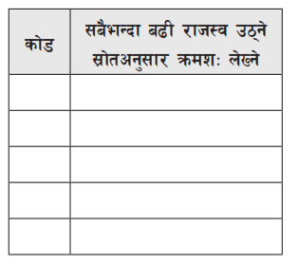
९) यस वडामा मुख्यतः कुन कुन स्रोतबाट राजस्व संकलन हुन्छ ?
(गा.पा./न.पा र अन्य निकायबाट प्राप्त रकम बाहेक)
उदाहरण
१. सम्पत्ति कर ७. विज्ञापन कर
२ घरवहाल कर ८. व्यवसाय कर
३. घरजग्गा रजिष्ट्रेसन कर ९. सेवा, शुल्क, दस्तुर
४. सवारी साधन कर १०. पर्यटन शुल्क
५ भूमी कर (मालपोत) ११. दण्ड, जरिवाना
६. मनोरञ्जन कर १२. अन्य कर
2
घरवहाल कर
10
पर्यटन शुल्क

Slide 24
खण्ड ग: वडाको जात/जाति तथा भाषा सम्बन्धी विवरण

Slide 25
१०) यस वडामा कुन कुन जात/जातिका मानिसहरूको बसोवास रहेको छ ?
(धेरै जनसंख्या अनुसार क्रमशः लेख्ने)
यस वडामा कुन कुन जात/जातिका मानिसहरू बसोवास गर्दछन् उत्तरदातालाई सोको यकिन गर्न लगाई बसोबास गर्ने जात/जातिहरू मध्ये संख्याका आधारमा सबैभन्दा बढी रहेको जात/जातिको नाम र कोड सि.नं १ मा लेख्नुपर्दछ ।
त्यसैगरी संख्याको आधारमा दोश्रो, तेस्रो गर्दै अक्सर बसोवास गर्ने सबै जात/जातिको नाम र कोड क्रमश लेख्दै जानुपर्दछ ।
जातजाति लेख्ने स्थान अपुग भएमा नयाँ पाना प्रयोग गर्नुपर्दछ ।
l;=g+= | hft÷hfltsf] gfd | sf]8
!=
@=
#=
$=
%=

Slide 26
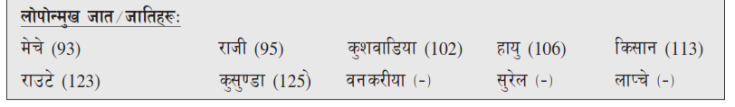
११) यस वडामा कुन कुन लोपोन्मुख जात/जातिको बसोवास रहेको छ ?
(सबैभन्दा कम जनसंख्या अनुसार क्रमशः लेख्ने)
l;=g+= | nf]kf]Gd'v hft÷hfltsf] gfd | sf]8
!=
@=
#=
संलग्न सूची अनुसार वडाभित्र नेपाल सरकारले घोषणा गरेका कुनै लोपोन्मुख जातिको अक्सर बसोवास रहेको छ भने उक्त जातिको नाम सबै भन्दा कम जनसंख्या भएकोबाट शुरू गरी क्रमशः लेख्नुपर्दछ ।
कोड उल्लेख नभएका जातजातिको हकमा कोड नलेखी नाम मात्र लेख्नुपर्दछ ।

Slide 27
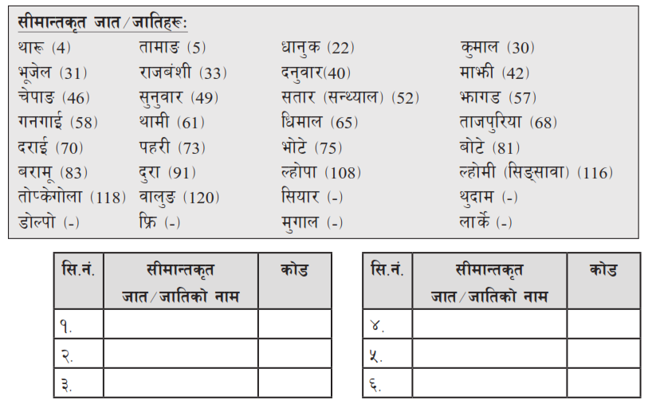
१२) यस वडामा कुन कुन सीमान्तकृत जात÷जातिको बसोवास रहेको छ ?
(सबैभन्दा कम जनसंख्या अनुसार क्रमश लेख्ने)
संलग्न सूची अनुसार वडाभित्र नेपाल सरकारले घोषणा गरेका कुनै सीमान्तकृत जातिको अक्सर बसोवास रहेको छ भने उक्त जातिको नाम सबै भन्दा कम जनसंख्या भएकोबाट शुरू गरी क्रमशः लेख्नुपर्दछ ।
कोड उल्लेख नभएका जातजातिको हकमा कोड नलेखी नाम मात्र लेख्नुपर्दछ ।

Slide 28
१३) यस वडामा कुन कुन मातृभाषा बोल्ने मानिसहरूको बसोवास रहेको छ ?
(धेरै जनसंख्या अनुसार क्रमशः लेख्ने)
विभिन्न मातृभाषा बोल्ने मानिसहरू मध्ये सबैभन्दा बढी मानिसहरूले बोल्ने भाषा सि.नं.१ मा लेख्नुपर्दछ र त्यसपछि धेरै मानिसले बोल्ने भाषाको नाम क्रमशः लेख्नुपर्दछ ।
दिईएको तालिकामा भएको क्रमसंख्या भन्दा धेरै मातृभाषा भएमा थप पाना प्रयोग गरी क्रमशः लेख्नुपर्दछ ।
मातृभाषाको नाम लेखिसकेपछि गणक निर्देशिकामा दिईएको मातृभाषाको कोड लेख्नुपर्दछ ।
l;=g+= | dft[efiffsf] gfd | sf]8
!=
@=
#=

Slide 29

खण्ड घः वडाभित्र रहेका सेवा सुविधाको विद्यमान अवस्था

Slide 30
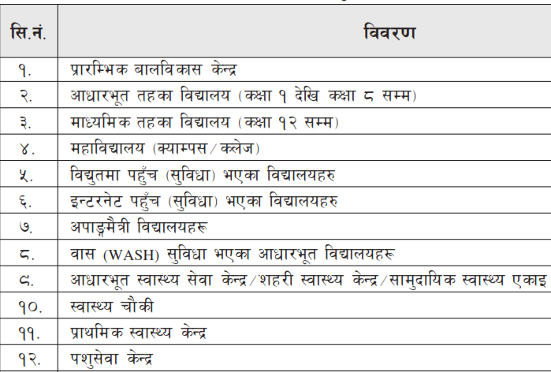


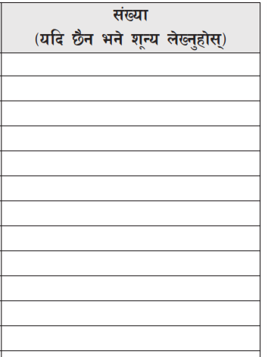
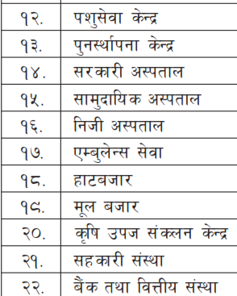
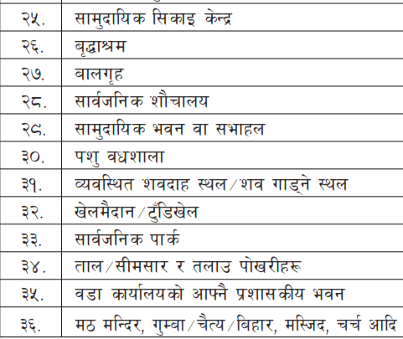

यस वडाको भौगोलिक क्षेत्रभित्र रहेका सेवा सुविधा उपलब्धताको
अवस्था (संख्या) उल्लेख गर्नुहोस् ।
यस प्रश्न मार्फत शहरहरूका लागि आवश्यक सेवा सुविधाका बारेमा विवरण लिन खोजिएको हो ।
शहरजस्ता वडा छन् वा छैनन् वा छन् भने कति संख्यामा छन् भनेर यस प्रश्नले जान्न खोजेको छ ।
प्रश्न १४ र १५ को हकमा सेवा सुविधा सम्बन्धित वडाभित्रको भौगोलिक क्षेत्रभित्र रहेको हुनु पर्दछ ।
क्रमशः

Slide 31
यस वडाको भौगोलिक क्षेत्रभित्र रहेका सेवा सुविधा उपलब्धताको
अवस्था (संख्या) उल्लेख गर्नुहोस् ।
प्रारम्भिक बाल विकास केन्द्रः प्रारम्भिक वाल विकास केन्द्र भन्नाले ३ वर्ष उमेर पुरा भएका र कक्षा १ मा भर्ना भई नसकेका बालबालिकाहरु अध्ययन गर्ने (सरकारी र निजी दुवै) केन्द्र बुझ्नुपर्दछ । यस अन्तर्गत शिशुकक्षा, मन्टेश्वरी, नर्सरी, एल केजी, यु.केजी आदि पर्दछन् । यदि कुनै विद्यालयमा प्रारम्भिक वाल विकास केन्द्र सहित माथिल्लो तहसम्म अध्ययन हुने भए यस्तो बाल विकास केन्द्रलाई यस अन्तर्गत राख्नुहुँदैन ।
आधारभूत तहका विद्यालय (कक्षा १ देखि कक्षा ८ सम्म): आधारभूत तहका विद्यालय भन्नाले कक्षा १ देखि कक्षा ८ सम्म जुनसुकै कक्षासम्मको पढाइ हुने सरकारी र निजी दुवै विद्यालय बुझ्नुपर्दछ ।
क्रमशः

Slide 32
यस वडाको भौगोलिक क्षेत्रभित्र रहेका सेवा सुविधा उपलब्धताको
अवस्था (संख्या) उल्लेख गर्नुहोस् ।
३. माध्यमिक तहका विद्यालय (कक्षा १२ सम्म): माध्यमिक तहको विद्यालय भन्नाले कक्षा १२ सम्म पढाई हुने सरकारी र निजी दुवै विद्यालयहरु बुझ्नुपर्दछ । माध्यमिक विद्यालयमा रहेका कक्षाका तहहरु (शिशुकक्षा, एलकेजी, युकेजी) लाई अलग प्रारम्भिक बालविकास केन्द्र मान्नुहुँदैन । यदि कुनै माध्यमिक तहको विद्यालयमा कुनै विश्वविद्यालयको सम्बन्धन लिई कलेजस्तरको पनि पढाई हुने भए १२ कक्षा सम्मलाई माध्यमिक विद्यालयमा र कलेज स्तरकोलाई महाविद्यालय अन्तर्गत छुटृाछुट्टै राख्नुपर्दछ ।
४. महाविद्यालय (क्याम्पस र कलेज): महाविद्यालय (क्याम्पस/कलेज) भन्नाले १२ कक्षा भन्दा माथि (स्नातक तह वा सोभन्दा माथि) को अध्ययन अध्यापन हुने सरकारी वा निजी शैक्षिक संस्थालाई बुझ्नुपर्दछ ।
क्रमशः

Slide 33
यस वडाको भौगोलिक क्षेत्रभित्र रहेका सेवा सुविधा उपलब्धताको
अवस्था (संख्या) उल्लेख गर्नुहोस् ।
५. विद्युतमा पहुँच (सुविधा) भएका विद्यालय संख्याः विद्युत सुविधा भएको विद्यालय भन्नाले जलविद्युत, सौर्यऊर्जा वा अन्य माध्यमबाट कम्प्यूटर चल्न सक्नेसम्म व्यवस्था भएको सरकारी तथा निजी विद्यालय बुझ्नुपर्दछ ।
६. इन्टरनेट पहुँच (सुविधा) भएका विद्यालय संख्याः इन्टरनेट सुविधा भएको विद्यालय भन्नाले कम्प्युटरका माध्यमबाट इन्टरनेट चलाउन सक्ने अवस्था भएको सरकारी तथा निजी विद्यालय बुझ्नुपर्दछ ।
७. अपाङ्गतामैत्री विद्यालयहरुः अपाङ्गमैत्री विद्यालय भन्नाले आपाङ्गता भएका विद्यार्थीहरुलाई स्कुलको भौतिक सुविधा (हिँडडुल गर्ने बाटो, कक्षा कोठा, शौचालय) उपयोग गर्न सहज भएको सरकारी तथा निजी विद्यालय बुझ्नुपर्दछ ।६५ जिल्लामा दृष्टिबिहिन, बहिरा र बौद्धिक अपाङ्गता भएका विद्यार्थीहरूका लागि श्रोत कक्षा सञ्चालन भएका छन्, सम्बन्धित वडाबाट यस्ता श्रोत केन्द्रका विवरण समावेश गर्नुपर्दछ ।
क्रमशः

Slide 34
यस वडाको भौगोलिक क्षेत्रभित्र रहेका सेवा सुविधा उपलब्धताको
अवस्था (संख्या) उल्लेख गर्नुहोस् ।
८. वास WASH सुविधा भएका आधारभूत विद्यालयहरुः वास सुविधा भन्नाले सुरक्षित खानेपानीको व्यवस्था, छात्राहरुको लागि स्यानीटरी प्याडको व्यवस्था, फोहोरमैलाको उचित प्रबन्ध, पुरुष र महिलाको लागि छुट्टा छुट्टै शौचालयको व्यवस्था र राम्रो सरसफाई तथा छुट्टै हात धुने व्यवस्था भएको बुझ्नुपर्दछ ।
९. आधारभूत स्वास्थ्य सेवा केन्द्र/शहरी स्वास्थ्य केन्द्र/सामुदायिक स्वास्थ्य एकाइः आधारभूत स्वास्थ्य सेवा केन्द्र/शहरी स्वास्थ्य केन्द्र/सामुदायिक स्वास्थ्य एकाइ भन्नाले प्राथमिक स्वास्थ्य केन्द्र र स्वास्थ्य चौकी उपलब्ध नभएका हालका गाउँपालिकाका वडाहरुमा स्थापना गरिएका र प्राथमिक स्वास्थ्य केन्द्र र स्वास्थ्य चौकी उपलब्ध भएतापनि घना बस्ती भएका नगरपालिका तथा गाउँपालिकाका वडाहरुमा थप गरिएका सामुदायिक स्वास्थ्य एकाइ भन्ने बुझ्नुपर्दछ ।
क्रमशः

Slide 35
यस वडाको भौगोलिक क्षेत्रभित्र रहेका सेवा सुविधा उपलब्धताको
अवस्था (संख्या) उल्लेख गर्नुहोस् ।
१०. स्वास्थ्य चौकीः सरकारले स्थापना गरेका स्वास्थ्य चौकी ।
११. प्राथमिक स्वास्थ्य केन्द्रः सरकारले स्थापना गरेका एम बि बि एस डाक्टरको सेवा उपलब्ध हुने प्रा.स्वा.के. ।
१२. पशु सेवा केन्द्रः सरकारले स्थापना गरेका पशु सेवा केन्द्र ।
१३. पुनर्स्थापना केन्द्रः कुलतमा लागेका, सडक बालबालिका, बेवारिसे तथा अशक्त व्यक्तिलार्इ उद्वार गरी राखिने स्थान (सरकारी तथा निजि) ।
१४. सरकारी अस्पतालः सबै प्रकारका सरकारी अस्पतालहरू ।
क्रमशः

Slide 36
यस वडाको भौगोलिक क्षेत्रभित्र रहेका सेवा सुविधा उपलब्धताको
अवस्था (संख्या) उल्लेख गर्नुहोस् ।
१५. सामुदायिक अस्पतालः सामुदायिक अस्पताल भन्नाले संघसंस्था र समुदायको स्वामित्व भएको अस्पताल भन्ने बुझ्नुपर्दछ
१६. निजी अस्पतालः निजि क्षेत्रबाट सञ्चालित अस्पताल तथा नर्सिङ्ग होम (बिरामी भर्ना गर्न मिल्ने)
१७. एम्बुलेन्स सेवाः सरकारी, निजि वा सामुदायिक सबै प्रकारका एम्बुलेन्सहरू ।
१८. हाट बजारः हाटबजार भन्नाले विभिन्न क्षेत्रमा बार अनुसार, साप्ताहिक वा पाक्षिक (१५ दिन) रुपमा अस्थायी रुपमा संचालित सामानहरुको खरिद बिक्री गरिने स्थान बुझ्नुपर्दछ .
१९. मूल बजारः मूल बजार भन्नाले खाद्यान्न लगायतका अन्य दैनिक जीवनयापन गर्न आवश्यक सामग्री खरिद तथा लत्ताकपडा विक्री हुने मुख्य बजार बुझ्नुपर्दछ ।
क्रमशः

Slide 37
यस वडाको भौगोलिक क्षेत्रभित्र रहेका सेवा सुविधा उपलब्धताको
अवस्था (संख्या) उल्लेख गर्नुहोस् ।
२०. कृषि उपज संकलन केन्द्रः कृषि उपज संकलन केन्द्र भन्नाले कृषकहरुले उत्पादन गरेका कृषिजन्य वस्तुहरु जस्तैः फलफूल, तरकारी, दुध, जडीबुटि लगायतका वस्तुहरु सरकारी, सामुदायिक, सहकारी वा अन्य तवरले छुट्टै स्थानमा संकलन गरी बिक्री वितरण गर्न स्थापना गरिएको केन्द्रलाई बुझ्नुपर्दछ ।
२१. सहकारी संस्थाः सहकारी संस्था भन्नाले कानुनबमोजिम सहकारी संस्थाको रुपमा दर्ता भएका उत्पादन, बचत तथा ऋण, कृषि लगायतका सबै खालका संस्थाहरु बुझ्नुपर्दछ । यस अन्तर्गत अर्को वडामा मुख्य कार्यालय रही यस वडामा शाखा कार्यालय रहेका सहकारी संख्या समेत पर्दछन् ।
क्रमशः

Slide 38
यस वडाको भौगोलिक क्षेत्रभित्र रहेका सेवा सुविधा उपलब्धताको
अवस्था (संख्या) उल्लेख गर्नुहोस् ।
२२. बैंक तथा वित्तीय संस्थाः बैंक तथा वित्तीय संस्था भन्नाले सरकारी वा निजीस्तरबाट संचालित वाणिज्य बैंक, विकास बैक, फाइनान्स कम्पनी, लघु वित्त कम्पनी तथा यिनीहरुका शाखा प्रशाखा आदि लाई बुझ्नुपर्दछ ।
२३. प्रहरी कार्यालय र चौकीः प्रहरी कार्यालय/चौकी भन्नाले नेपाल प्रहरी अन्तर्गतका क्षेत्रीय प्रहरी कार्यालय, प्रहरी हेडक्वाटर, वडा प्रहरी कार्यालय, इलाका प्रहरी कार्यालय, जिल्ला प्रहरी कार्यालय वा अन्तर्गतका कार्यालयलाई बुझ्नुपर्दछ । यसमा सशस्त्र प्रहरी र नेपाली सेना अन्तर्गतका कुनै पनि संरचनाहरु पर्दैनन् ।
क्रमशः

Slide 39
यस वडाको भौगोलिक क्षेत्रभित्र रहेका सेवा सुविधा उपलब्धताको
अवस्था (संख्या) उल्लेख गर्नुहोस् ।
२४. सार्वजनिक पुस्तकालयः सार्वजनिक पुस्तकालय भन्नाले सार्वजनिक वा सामुदायिक रुपमा सञ्चालित र सबैले प्रयोग गर्न सक्ने पुस्तकालय बुझ्नुपर्दछ । सूचना केन्द्र, अध्ययन केन्द्र, ज्ञान भण्डारका नाममा खोलिएका पुस्तकालयहरु यस अन्तर्गत पर्दछन् तर स्कुल तथा कलेजहरुमा रहेको पुस्तकालयहरु भने यसमा समावेश गर्नुहुदैन ।
२५. सामुदायिक सिकाई केन्द्रः सामुदायिक सिकाई केन्द्र भन्नाले सरकारी वा गैरसरकारी क्षेत्रबाट सीपमुलक तालिम दिने केन्द्र बुझ्नुपर्दछ । यसमा निजी क्षेत्रबाट संचालित तालिम केन्द्रहरु पर्दैनन् ।
२६. बृद्धाश्रमः बृद्धाश्रम भन्नाले सरकारी तथा गैरसरकारी क्षेत्रबाट सशुल्क वा निशुल्करुपमा संचालन भएका ज्येष्ठ नागरिकहरुको पालनपोषण गरिने आवासीय स्थल बुझ्नुपर्दछ ।
क्रमशः

Slide 40
यस वडाको भौगोलिक क्षेत्रभित्र रहेका सेवा सुविधा उपलब्धताको
अवस्था (संख्या) उल्लेख गर्नुहोस् ।
२७. बालगृहः बालगृह भन्नाले सरकारी तथा गैरसरकारी क्षेत्रबाट सञ्चालित असहाय, अनाथ, अभिभावकबिहिन बालबालिकाहरुको पालनपोषण गर्ने आवासीय स्थान बुझ्नुपर्दछ ।
२८. सार्वजनिक शौचालयः सार्वजनिक शौचालय भन्नाले शुल्क तिरी वा नतिरी सर्वसाधारणको लागि बनाइएको दिशापिसाब गर्ने व्यवस्थित स्थान भन्ने बुझ्नुपर्दछ ।
२९. सामुदायिक भवन वा सभाहलः सामुदायिक भवन वा सभाहल भन्नाले समुदायको स्वामित्वमा रहेको सर्वसाधारणले न्यूनतम शुल्क तिरी वा नतिरी कार्यक्रम गर्न पाउने सरकारी तथा गैर सरकारी सभा भवन वा सभाहल बुझ्नुपर्दछ ।
क्रमशः

Slide 41
यस वडाको भौगोलिक क्षेत्रभित्र रहेका सेवा सुविधा उपलब्धताको
अवस्था (संख्या) उल्लेख गर्नुहोस् ।
३०. पशु वधशालाः पशु वधशाला भन्नाले गाउँ/नगरपालिकाले तोकेको व्यवस्थित र स्वच्छ तरिकाले जिउँदो पशुहरुको वध गर्ने छुट्टै स्थानमा रहेको विशेष संरचना बुझ्नुपर्दछ ।
३१. व्यवस्थित शवदाह स्थल/शव गाड्ने स्थलः व्यवस्थित शवदाह स्थल (शव जलाउने)/शव गाड्ने स्थल भन्नाले सरकारी निकायद्धारा निश्चित गरिएको र आवश्यक सावधानी तथा सरसफाईको व्यवस्था गरिएको शव व्यवस्थापन गर्ने स्थल भन्ने बुझ्नुपर्दछ ।
३२. खेल मैदान र टुँडिखेलः खेल मैदान, टुँडिखेल भन्नाले खेल खेल्नको लागि बनाइको चौर, सभा सम्मेलन गर्ने खुला स्थल तथा धेरै मानिसहरु अट्न सक्ने सार्वजनिक खुल्ला चौर बुझ्नुपर्दछ ।
क्रमशः

Slide 42
यस वडाको भौगोलिक क्षेत्रभित्र रहेका सेवा सुविधा उपलब्धताको
अवस्था (संख्या) उल्लेख गर्नुहोस् ।
३३. सार्वजनिक पार्कः सार्वजनिक पार्क भन्नाले मानिसहरुलाई फुर्सदको समय विताउन, विहान साँझ हिंडडुल गर्न, सामान्य व्यायाम गर्न, बालबालिकाहरु खेल्न हरियाली उद्यान सहितको सशुल्क तथा निशुल्क प्रवेश गर्न पाउने पार्क बुझ्नुपर्दछ ।
३४. ताल/सीमसार र तलाउ पोखरीहरुः पानीको ताल, सीमसार क्षेत्र, तलाउ तथा पोखरीहरु अन्तर्गत पानीमा पाइने जीवजन्तुको आश्रयस्थल रहेको संरक्षित सीमसार क्षेत्र, साँस्कृतिक महत्वका पोखरीहरु, पर्यटकीय महत्वका तालहरु बुझ्नुपर्दछ ।
३५. वडा कार्यालयको आफ्नै प्रशासकीय भवनः वडाको आफ्नै स्वामित्वको भवनको संख्या लेख्नुपर्दछ ।भाडामा लिइएको वा अरू संस्थाका भवनहरू गणना गर्नुहुदैन ।
३६. मठ मन्दिर, गुम्बा र चैत्य र विहार, मस्जिद, चर्च आदिः सबैको एकमुष्ठ संख्या लेख्नुपर्दछ ।

Slide 43
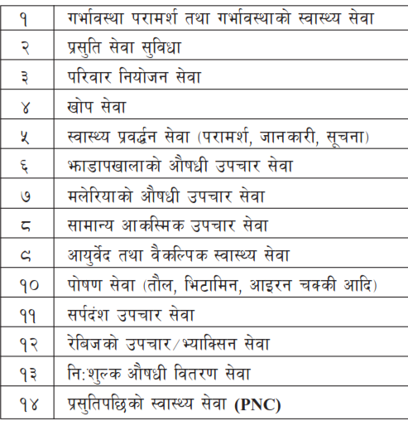
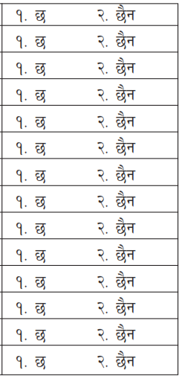
१५) यस वडाका स्वास्थ्य संस्थामा निम्न सुविधाहरू उपलब्ध छन् ?
वडाभित्र रहेका सरकारी, सामुदायिक तथा निजी स्वास्थ्य संस्थामा तल उल्लेखित सुविधाहरू उपलब्ध छन् छैनन् सोधी,
  छ भने १ मा र
  छैन भने २ मा
गोलो घेरा लगाउनुपर्दछ ।
क्रमशः

Slide 44
१५) यस वडाका स्वास्थ्य संस्थामा निम्न सुविधाहरू उपलब्ध छन् ?
१. गर्भावस्था परामर्श तथा गर्भावस्थाको स्वास्थ्य सेवाः गर्भवती महिलालाई परामर्श दिने र नियमित गर्भावस्थाको जाँच गर्ने सुविधा
२. प्रसुति सेवाको सुविधाः स्वास्थ्य संस्थामा तालिम प्राप्त स्वास्थ्यकर्मीबाट सुरक्षित प्रसुति गराउने सुविधा
३. परिवार नियोजन सेवाः अस्थायी वा स्थायी परिवार नियोजन सेवा सुविधाको उपलब्धता
४. खोप सेवाः बालबालिकाको लागि प्रदान गरिने खोप सेवाको उपलव्धता
५. स्वास्थ्य प्रवर्धन सेवा (परामर्श, जानकारी तथा सूचना): स्वास्थ्य संस्थामा जनस्वास्थ्य सम्बन्धी परामर्श, जानकारी तथा सूचना दिने व्यवस्था
६. झाडा पखालाको औषधी उपचार सेवाः स्वास्थ्य संस्थामा झाडा पखालाबाट प्रभावित व्यक्तिहरुको उपचारको उपलब्धता
क्रमशः

Slide 45
१५) यस वडाका स्वास्थ्य संस्थामा निम्न सुविधाहरू उपलब्ध छन् ?
७. मलेरियाको औषधी उपचार सेवाः स्वास्थ्य संस्थामा मलेरियाकोे औषधी उपचारको उपलब्धता
८. सामान्य आकस्मिक उपचार सेवाः सामान्य आकस्मिक उपचार सेवा जस्तैः चोटपटक लागेको ठाउँमा टाँका लगाउने, बिरामीलाई अस्पताल पठाउनु अघि गरिने प्राथमिक उपचार आदिको उपलब्धता
९. आयुर्वेद तथा वैकल्पिक स्वास्थ्य सेवाः स्वास्थ्य संस्थामा परम्परागत सेवा जस्तैः आयुर्वेद, होमियोप्याथी, थेरापी लगायतका परम्परागत औषधि उपचार तथा बैकल्पिक स्वास्थ्य सेवा सुविधाको उपलब्धता
क्रमशः

Slide 46
१५) यस वडाका स्वास्थ्य संस्थामा निम्न सुविधाहरू उपलब्ध छन् ?
१०. पोषण सेवा (तौल, भिटामिन, आइरन चक्की आदि): स्वास्थ्य संस्थामा पोषण सेवा अन्तर्गत बालबालिका तथा अन्यको तौल लिने, पौष्टिक आहार वितरण गर्ने, भिटामिन, आइरन, जिंक चक्की आदि वितरण गर्ने जस्ता सुविधाको उपलब्धता
११. सर्पदंश उपचार सेवाः सर्पले टोकेको अवस्थामा गरिने औषधि उपचार सेवाको उपलब्धता
१२. रेबिजको उपचार र भ्याक्सिन सेवाः कुकुर वा अन्य जनावरले टोकेकोमा उपचारको क्रममा दिइने रेविजको भ्याक्सिनको उपलब्धता
१३. निःशुल्क औषधी वितरण सेवाः स्वास्थ्य संस्थामा नेपाल सरकारले उपलब्ध गराउने भनी तोकिएका औषधीहरुको निस्शुल्क वितरण सेवाको उपलब्धता
१४. प्रसुतिपछिको स्वास्थ्य सेवा (PNC): स्वास्थ्य संस्थामा सुत्केरी भए पश्चातको स्वास्थ्य सेवा उपलब्धता

Slide 47
कक्षा मूल्याङ्कन
१. सामुदायिक प्रश्नावली कहिले भर्नु पर्दछ ?
२. सामुदायिक प्रश्नावलीका उत्तरदाता को हुन् ?
३. एउटै वडामा दुर्इजना सुपरिवेक्षक खटिएको अवस्थामा सामुदायिक प्रश्नावली कसले भर्नुपर्दछ ?
क्रमशः

Slide 48
कक्षा मूल्याङ्कन
१. सामुदायिक प्रश्नावली कहिले भर्नु पर्दछ ?
उत्तरः यो प्रश्नावली मुख्य गणनाको समय अर्थात २०७८ जेठ २५ देखि असार ८ गते भित्र भर्नुपर्दछ ।
२. सामुदायिक प्रश्नावलीका उत्तरदाता को हुन् ?
उत्तरः सम्बन्धित वडाका वडा अध्यक्ष वा वडा सचिव वा दुवै
३. एउटै वडामा दुर्इजना सुपरिवेक्षक खटिएको अवस्थामा सामुदायिक प्रश्नावली कसले भर्नुपर्दछ ?
उत्तरः एउटा वडामा एक भन्दा बढी सुपरिवेक्षक खटिएका छन् भने उक्त वडा कार्यालय रहेको गणना क्षेत्रमा खटिएका सुपरिवेक्षकले भर्नुपर्दछ । गणना गर्ने बेला अन्य सुपरिवेक्षक पनि सहभागी हुनुपर्दछ ।

Slide 49
सारांश तथा निष्कर्ष
सामुदायिक प्रश्नावलीको परिचय, उद्देश्य, गणना अवधि, उत्तरदाता
खण्ड कः परिचयात्मक विवरण
खण्ड खः वडाको आधारभुत विवरण
खण्ड गः जातजाति तथा मातृभाषा
खण्ड घः वडाभित्र रहेको सेवा सुविधा

Slide 50
विस्तृत जानकारीको लागि सुपरिवेक्षक पुस्तिकाको अनुच्छेद ७.१ देखि ७.७६ अध्ययन गर्नुहोस् ।
धन्यवाद!

